Slide 1
Презентация на тему: «Разработка информационной системы для демонстрации творческих работ»
Выполнил студент группы П1-17
Попкова Алена

Slide 2
Основные направления деятельности организации
Составляющими деятельности ИП «Тильда» является создание следующих видов сайтов:
Сайт-визитка;
Промо-сайт;
Корпоративный сайт;
Интернет-каталог;
Интернет-магазин;
Система управления предприятием;
Информационный портал

Slide 3
Основные количественные показатели деятельности организации
Уставной капитал ИП «Тильда» составляет 612000 рублей.
Согласно штатному расписанию на предприятии занято 9 человек:
Менеджер проекта;
Проектировщик интерфейсов;
Дизайнер;
2 Front-end разработчика;
2 Программиста;
Специалист по SEO;
Копирайтер.

Slide 4
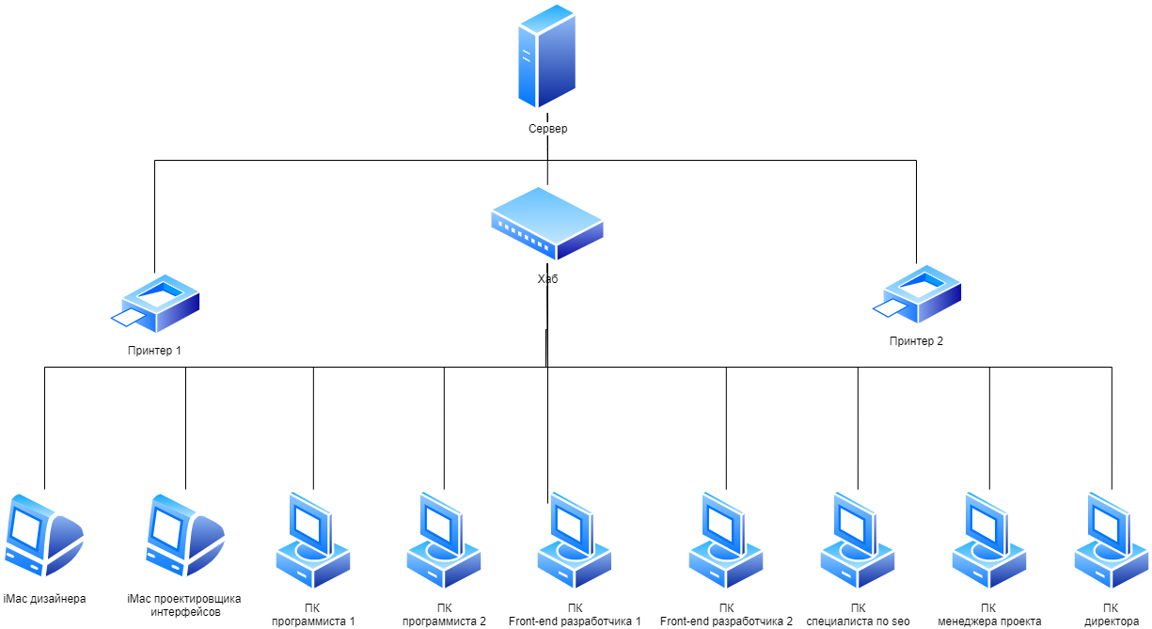
Схема локальной сети с указанием сотрудников и используемого ПО

Slide 5
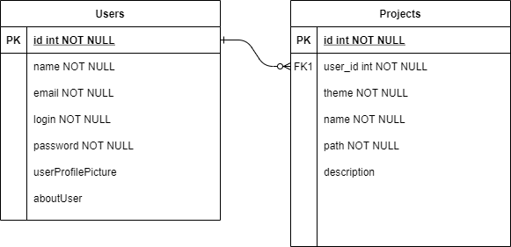
Типовая схема БД

Slide 6
Таблица программных решений
Название | Определение
Behance | Платформа для демонстрации творческих платформ
Pinterest | Социальная сеть, где пользователи делятся видео и изображениями.
Dribbble | Платформа для портфолио работ дизайнеров

Slide 7
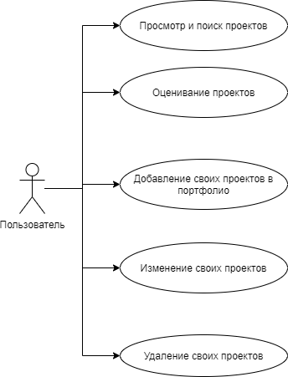
Алгоритм (сценарий) решения задачи

Slide 8
Таблица инструментов, сред, языков
Название инструмента | Фактор выбора
WPF | Дизайн, масштабирование, безопасность, скорость представления
Visual Studio 2019 | Функциональность, бесплатный доступ, поддержание платформы .NET, контроль версий
C# | Большое разнообразие синтаксических конструкций, знание языка
SQLite | Встраиваемая СУБД

Slide 9
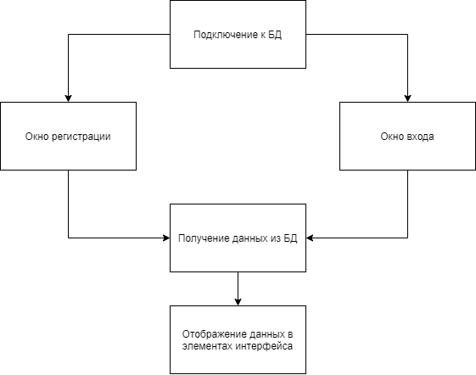
Структура главного модуля

Slide 10
Спасибо за внимание!

